Slide 1
Title slide + image
Welkom bij TU Delft
Naam spreker

Slide 2
TU Delft
Create/edit a Hyperlink TO A SLIDE
1
Go to the tab ‘Insert’ and click on the button ‘Shapes’. Choose the shape ‘Rectangle’ and drag the mouse over the slide to create a shape.
Shapes
2
Drag the shape over the menu button and scale the shape as large as the button. Click with the right mouse button on the shape and choose ‘Edit shape’.
Size and position…
Edit shape…
3
Click on the paint bucket icon, click on ‘Shape Fill’ and drag the ‘Transparency’ slider to 100%. Now the shape is completely transparent.
01
02
03
Historie
Impact for a better society
Organisatie & Cijfers
Transparency
100%
4
Click on the transparent shape and use the shortcut Ctrl + K to add a hyperlink. At the left side of the window, click on ‘Place in this document’ and select the preferred slide in the list. Then click on ‘OK’.
5
Copy the transparent shape and repeat step 4. Do this for all menu buttons.
Want to know more? Go to the tab 'SLIDEBUILDER’ and click on the button ‘Inspiration'
Inspiration

Slide 3
Chapter | dark mode
01
Historie
TU Delft

Slide 4
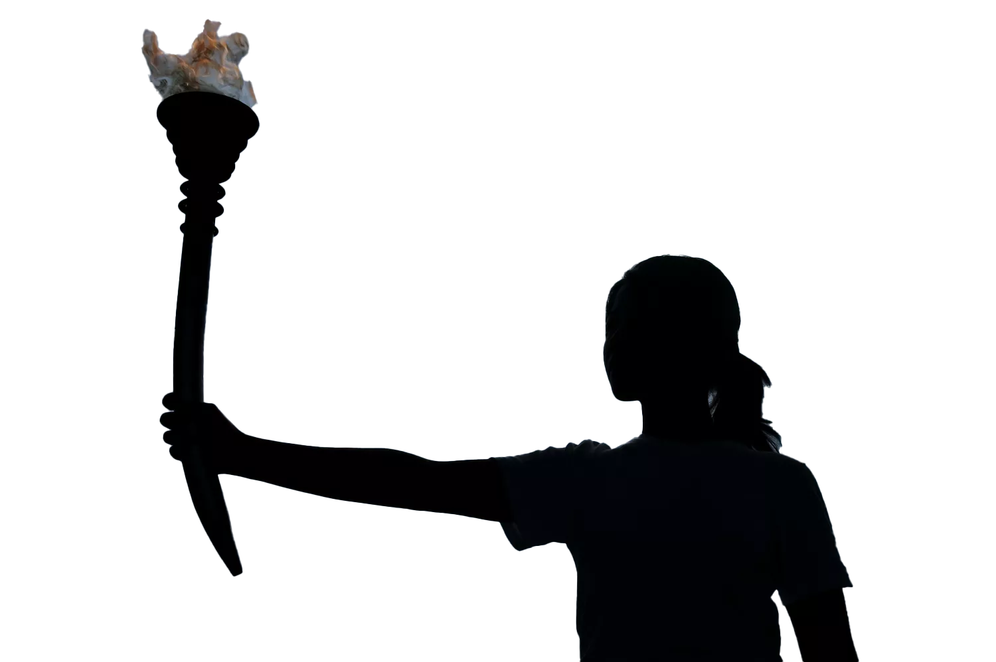
Quote
De vlam van Prometheus
Notes:
Het beeldmerk van de TU Delft bevat een vlam boven de "T" van "TU Delft". Vlam en letter vormen samen een brandende toorts. Dit verwijst naar het vuur van Prometheus, een Griekse mythologische die het vuur van de goden stal en het aan de mensen gaf. Prometheus leerde de mensheid om metaal te bewerken met behulp van het vuur. Om deze reden staat hij bekend als de allereerste leermeester in de techniek.

Slide 5
Historie
Polytechnische School
TU Delft
1864-1905
1986-NU
1842-1864
1905-1986
Koninklijke Academie
Technische Hoogeschool van Delft
Notes:
1842-1864: Koninklijke Academie Op 8 januari 1842 stichtte Koning Willem II de 'Koninklijke Academie voor de opleiding van burgerlijke ingenieurs, ten dienste van natie en nijverheid, en van leerlingen voor den handel'. De academie leidde ook ambtenaren op voor de koloniën en belastingambtenaren voor Nederlands-Indië.
1864-1905: Polytechnische School Op 2 mei 1863 werd een wet aangenomen die regels oplegde voor het technisch onderwijs en het onder de invloed bracht van de regels die golden voor het middelbaar onderwijs. Vervolgens werd op 20 juni 1864 bij Koninklijk Besluit de Koninklijke Academie te Delft opgeheven om plaats te maken voor een nieuwe 'Polytechnische School'. De school ging architecten en ingenieurs opleiden op het gebied van weg- en waterbouw, scheepsbouw, werktuigbouw en mijnbouw.
1905-1986: Technische Hoogeschool van Delft Op 22 mei 1905 werd een wet aangenomen die het academisch niveau van het technisch onderwijs van de Polytechnische School erkende en werd het een Technische Hogeschool, oftewel een Instituut voor Technologie. Koningin Wilhelmina woonde op 10 juli 1905 de officiële openingsplechtigheid bij. De eerste rector magnificus van het Instituut was de hoogleraar waterbouwkunde ir. J. Kraus.
1986-heden: Technische Universiteit Delft Bij een wet die op 1 september 1986 van kracht werd, werd het Instituut officieel omgevormd tot de Technische Universiteit Delft, afgekort tot TU Delft.

Slide 6
Chapter | dark mode
02
Impact for a better society
TU Delft

Slide 7
Chapter | dark mode
02
TU Delft: 'Impact for a better society’
Impact for a better society
Wereldwijde uitdagingen: klimaat, energietransitie, stedelijke groei, digitale samenleving, gezondheid
TU Delft
Notes:
Strategie https://www.tudelft.nl/over-tu-delft/strategie

Slide 8
Chapter | dark mode
Delftse aanpak: degelijk, hands-on, pragmatisch, innovatief, met lef, out-of-the-box en maatschappelijk betrokken
02
Impact for a better society
Multidisciplinaire benadering met diverse perspectieven en belangen
Toekomstbestendige oplossingen
TU Delft
Samenwerking met partners
Notes:
Strategie https://www.tudelft.nl/over-tu-delft/strategie

Slide 9
Chapter | dark mode
Ambitieuze inzet voor positieve verandering
Impact for a better society
Wereldklasse in onderzoek, onderwijs en innovatie
TU Delft
Focus op de grote
maatschappelijke vraagstukken
van deze eeuw.
Notes:
Strategie: https://www.tudelft.nl/over-tu-delft/strategie

Slide 10
4 maatschappelijke thema’s
Health
Climate & Energy
Digital Society
Resilient Cities & Mobility
Notes:
De volgende slides kunnen “unhidden” worden om in te zoomen op een specifiek thema.

Slide 11
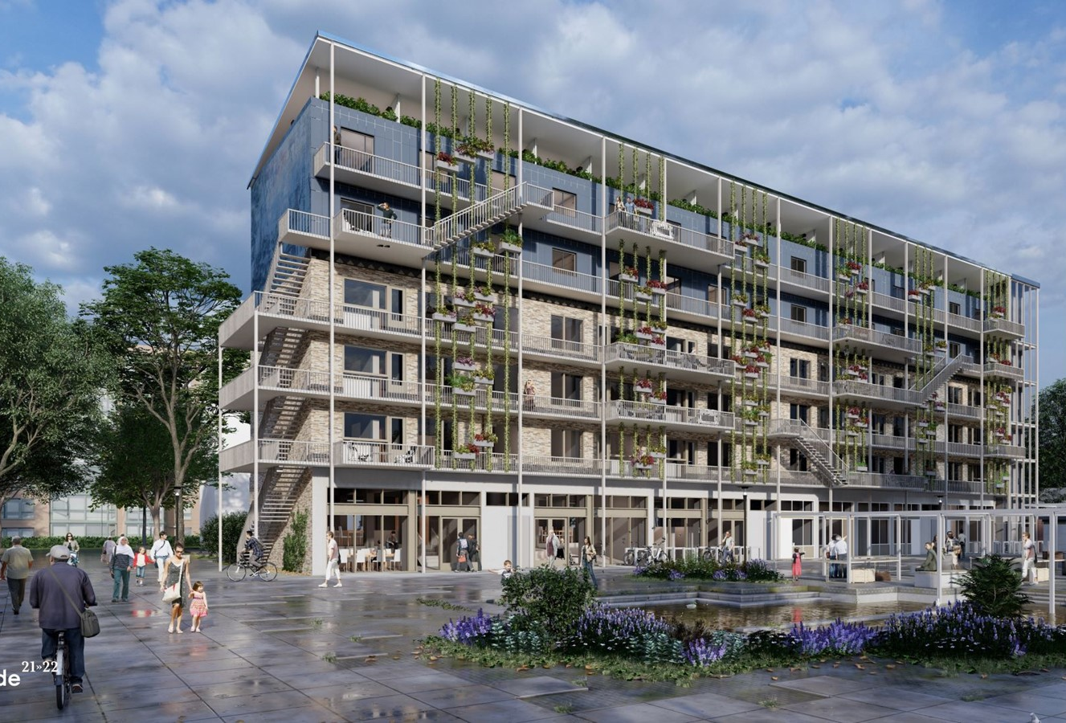
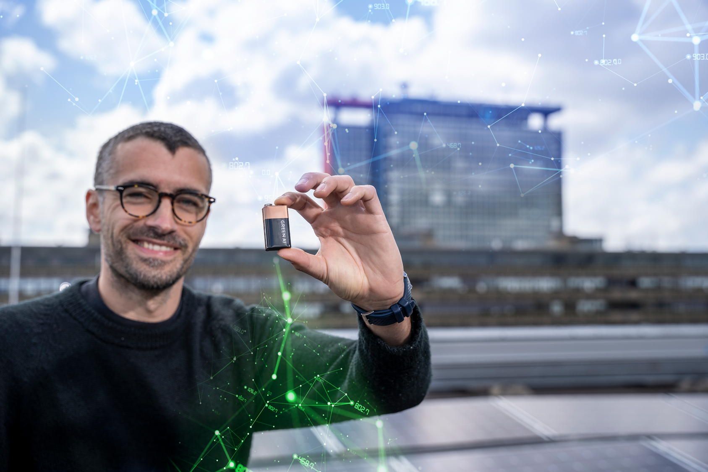
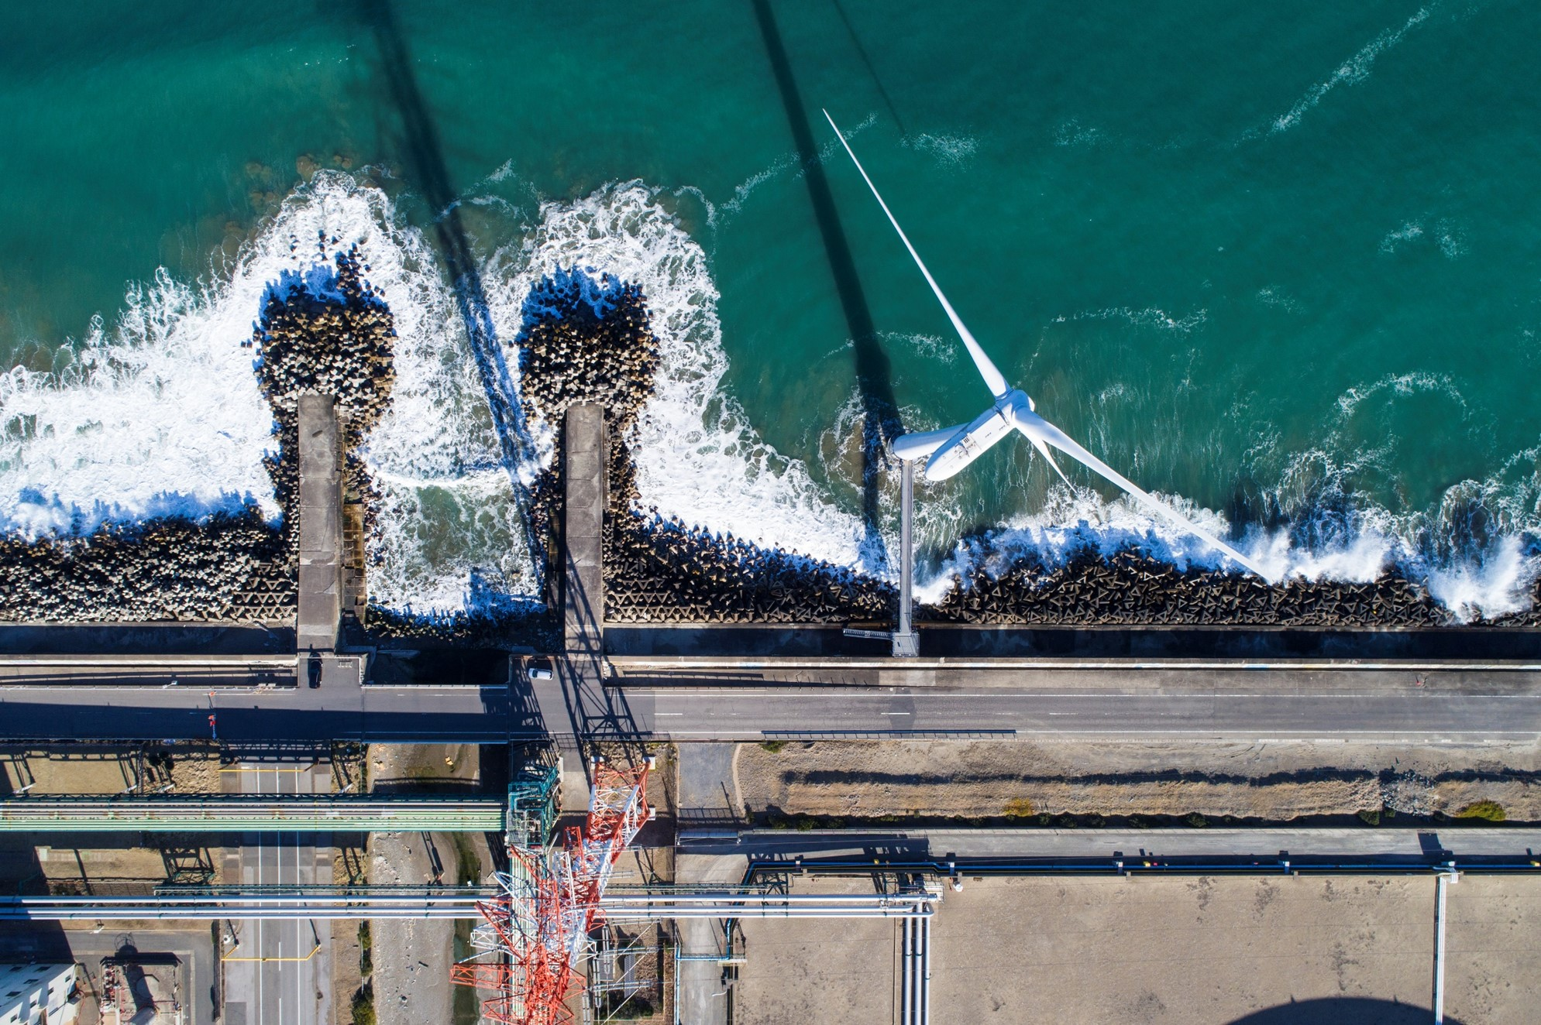
Quote
Health
Herontwerp zorgsysteem: naar een veerkrachtig, toekomstbestendig en betaalbaar systeem. Onderwerpen o.a. digitalisering, (toekomstige) verbetering arbeidsomstandigheden in de zorg & preventie.
Unieke ‘TUD way’ in health domein: combinatie disciplines engineering-science-design & health ecosysteem (Regio Rotterdam/ convergentie).
Circulariteit in/vergroening van de gezondheidszorg. Onderwerpen: recyclebare, herbruikbare chirurgische instrumenten en betaalbare & duurzame hulpmiddelen.
Notes:
Kijk voor updates op: https://www.tudelft.nl/onze-maatschappelijke-uitdagingen en Engelse: https://www.tudelft.nl/en/our-societal-challenges

Slide 12
Quote
Climate & Energy
Over de hele wereld is het klimaat aan het veranderen. We bereiden ons voor op de risico’s en werken aan innovaties om verdere klimaatverandering te voorkomen. Regionaal én wereldwijd.
We brengen kennis bij elkaar die we nodig hebben om het klimaat beter te begrijpen en werken aan het versnellen van de energietransitie.
In 2030 wil TU Delft volledig duurzaam opereren. Alle activiteiten op en vanaf de campus zijn dan CO2-neutraal, circulair, klimaatadaptief en dragen bij aan de kwaliteit van leven voor haar gebruikers en voor de natuur.
Notes:
Kijk voor updates op: https://www.tudelft.nl/onze-maatschappelijke-uitdagingen en Engelse: https://www.tudelft.nl/en/our-societal-challenges

Slide 13
Quote
Digital Society
We staan in een nieuwe digitale samenleving. Maar hoe ontwerpen we deze zo verantwoordelijk, inclusief, duurzaam en veilig mogelijk?
Ons onderzoek, onderwijs en innovatie in dit gebied omvat fundamentele technologien, zoals AI, Quantum, Micro-electronica, Robotica, Drones & Cybersecurity.
Bij de TU Delft bedenken en ontwerpen we deze digitale technologieën. We werken er daadwerkelijk ook zelf mee, met sterke nadruk op hun maatschappelijke toepassingen. In Nederland en Europa.
Notes:
AI & algoritmes: rechtvaardig, verantwoord en inclusief. Ai is al overal om ons heen. Aan de TU Delft ontwikkelen we AI en werken we samen met AI om nieuwe technische technologieën en innovaties te ontwikkelen. We moeten ervoor zorgen dat we dit verantwoord, inclusief en duurzaam inrichten en beheren.
Chips & hardware: met de integratie van chips en connectiviteit in bijna alle aspecten van onze samenleving, is de ontwikkeling van duurzame chips en hardware cruciaal. Een speciale vermelding verdienen onze inspanningen op het gebied van quantum computing en quantum internet door onze samenwerking met TNO in QuTech.
Drones & robotica: de toekomst van werk zal een samenwerking zijn tussen mensen en robots, drones en verschillende vormen van (embodied) AI. Hoe zorgen we ervoor dat we deze technologie ontwikkelen met een focus op het verbeteren van de kwaliteit van leven voor ons mensen, gebruikers en de samenleving in het algemeen?
Kijk voor updates op: https://www.tudelft.nl/onze-maatschappelijke-uitdagingen en Engelse: https://www.tudelft.nl/en/our-societal-challenges

Slide 14
Quote
Digital Society
Resilient Cities & Mobility
Onze steden en infrastructuur staan onder druk door klimaatverandering en bevolkingsgroei.
Met onderzoek en innovatie helpt de TU Delft om steden veerkrachtig te maken en onze mobiliteit slimmer en duurzaam.
Samen met overheidsinstellingen, bedrijven en burgers onderzoeken en ontwikkelen we technologische oplossingen en implementeren we baanbrekende innovaties op wegen, in gebouwen, in de stad en in de lucht.
Notes:
Op de foto zie je een project van een groot studententeam waarmee zij deelnamen aan de Solar Decathlon. Zij hebben een oplossing ontwikkeld voor de 847.000 verouderde portiekflats in Nederland. SUM wil deze flats transformeren met een ‘energiepositieve optopping’: een module die niet alleen twee nieuwe lagen met extra woningen creëert, maar de flat óók energieneutraal maakt. Hiermee wordt een belangrijke bijdrage geleverd aan de uitdaging om in tien jaar één miljoen woningen te creëren en een groot deel van de bestaande voorraad te verduurzamen.
Kijk voor updates op: https://www.tudelft.nl/onze-maatschappelijke-uitdagingen en Engelse: https://www.tudelft.nl/en/our-societal-challenges

Slide 15
8 faculteiten: 16 Bsc, 38 MSc en 11 post-graduate programma’s
CiTG
Civiele Techniek en Geowetenschappen
TNW
Technische Natuurwetenschappen
IO
Industrieel Ontwerpen
ME
Mechanical Engineering
BK
Bouwkunde
LR
Luchtvaart- en Ruimtevaarttechniek
EWI
Elektrotechniek, Wiskunde en Informatica
TBM
Techniek, Bestuur en Management

Slide 16
Onderzoeksfaciliteiten
QuTech
Reactor instituut
Labs
Hexapod
Windtunnel
Waterlab

Slide 17
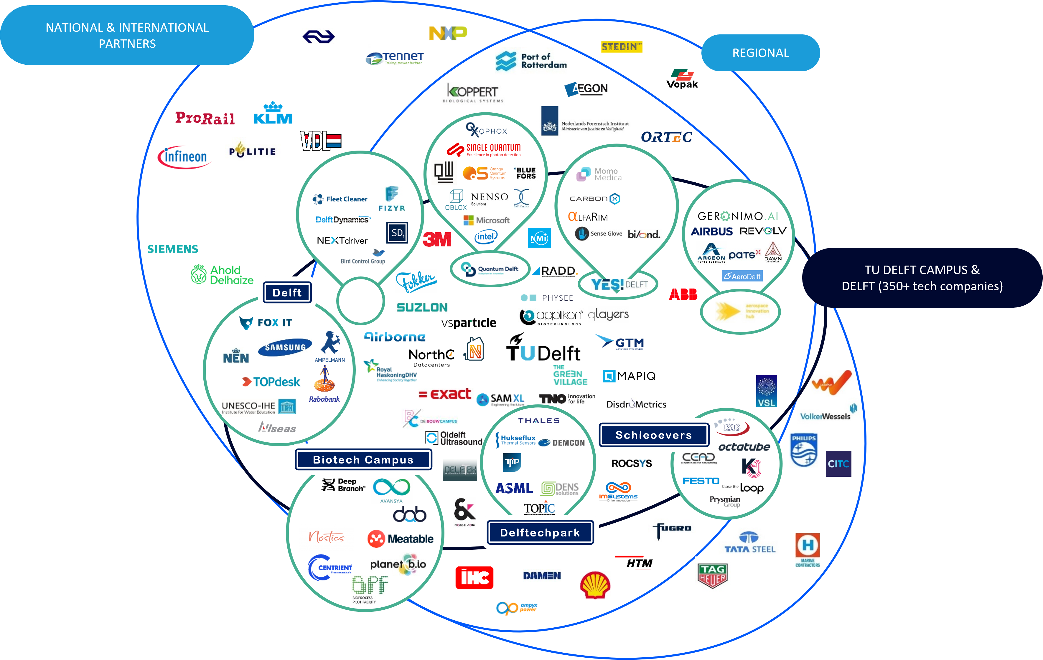
Brede samenwerking

Slide 18
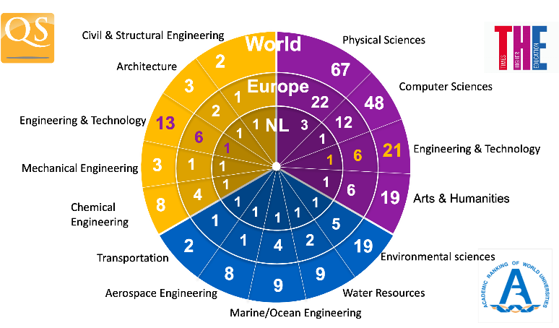
Sterke internationale positie
2023
Notes:
Voor alle laatste insights: https://www.tudelft.nl/over-tu-delft/feiten-en-cijfers/tu-delft-in-internationale-rankings

Slide 19
Chapter | dark mode
03
Organisatie & Cijfers
TU Delft

Slide 20
Organisatie
Ministerie van OCW
Ondernemingsraad
Raad van Toezicht
Groepsraad
Studentenraad
College van Bestuur
College voor Promoties
Lokaal overleg
Raad van Hoogleraren
Algemeen Bestuurssecretaris
Universiteitsdienst
Strategic Development (SD)
Legal Services (LS)
Communication (Com)
Education & Student Affairs (ESA)
Human Resources (HR)
ICT (ICT)
Finance (Fin)
Campus Real Estate & Facility Management (CREFM)
TU Delft Library (Lib)
Dienst Elektronische & Mechanische Ontwikkeling (DEMO)
Programmadirectie
Innovation & Impact Centre (IIC)
Extension School for Continuing
Education
Faculteiten
Bouwkunde (BK)
Civiele Techniek & Geowetenschappen (CiTG)
Elektrotechniek, Wiskunde & Informatica (EWI)
Industrieel Ontwerpen (IO)
Luchtvaart- en Ruimtevaarttechniek (LR)
Techniek, Bestuur & Management (TBM)
Mechanical Engineering (ME)
Technische Natuurwetenschappen (TNW)
Graduate School
QuTech
TU Delft Holdings
Notes:
Organogram: https://www.tudelft.nl/over-tu-delft/organisatie

Slide 21
26.417
3.325
7.128
Studenten | Dec-23
PHD populatie | Dec-23
BSC/MSC diploma’s | Dec-23
408
7.267
4.389
PHD verdedigingen | Dec-23
Personeel | Dec-23
Publicaties | Dec-23
Notes:
Recente cijfers: https://www.tudelft.nl/over-tu-delft/feiten-en-cijfers

Slide 22
Empowering professionals Onderwijs voor Leven Lang Leren
3.7 M geregistreerde deelnemers
Honderden cursussen en korte programma’s
Ontworpen voor de professional en praktijkgericht
Voor het ontwikkelen van vaardigheden en het stimuleren van carrières
Notes:
Sinds 2013 is de Extension School for Continuing Education verantwoordelijk voor professionele en post-academische training en ontwikkeling. De Extension School werkt met de TU Delft faculteiten en externe partners samen om online cursussen en programma’s te ontwikkelen die professionals in staat stellen oplossingen te vinden voor de grote wereldwijde uitdagingen. Als voorloper op het gebied van online onderwijs heeft de Extension School meerdere prestigieuze prijzen gewonnen.
TU Delft online onderwijs voorziet professionals van specialistische kennis en praktische vaardigheden. De combinatie van de academische kennis en geavanceerde leermethoden en middelen houden professionals scherp in hun vakgebied, zodat ze bijvoorbeeld een verandering in hun loopbaan kunnen bewerkstelligen, hun vaardigheden kunnen verbreden of aanvullende academische kwalificaties kunnen behalen.
https://www.tudelft.nl/extensionschool

Slide 23
Alumni
Germany 3,424
Alumni 2023
Top 10 bedrijven & landen
Netherlands 100,749
Belgium 2,186
USA 3,800
ASML | 1,414
Shell | 1,109
TNO | 847
Royal Haskoning | 754
Rijkswaterstaat | 806
Van Oord | 450
Phillips | 416
Deloitte | 335
Deltares | 309
Rabobank | 288
United Kingdom
2,645
France 1,472
Italy 1,820
China 1,773
Spain 2,134
Switzerland 1,641
Notes:
www.tudelft.nl/alumni

Slide 24
Meer weten over Alumni?
Neem contact op via alumnirelations@tudelft.nl of bezoek www.tudelft.nl/alumni
Notes:
www.tudelft.nl/alumni

Slide 25
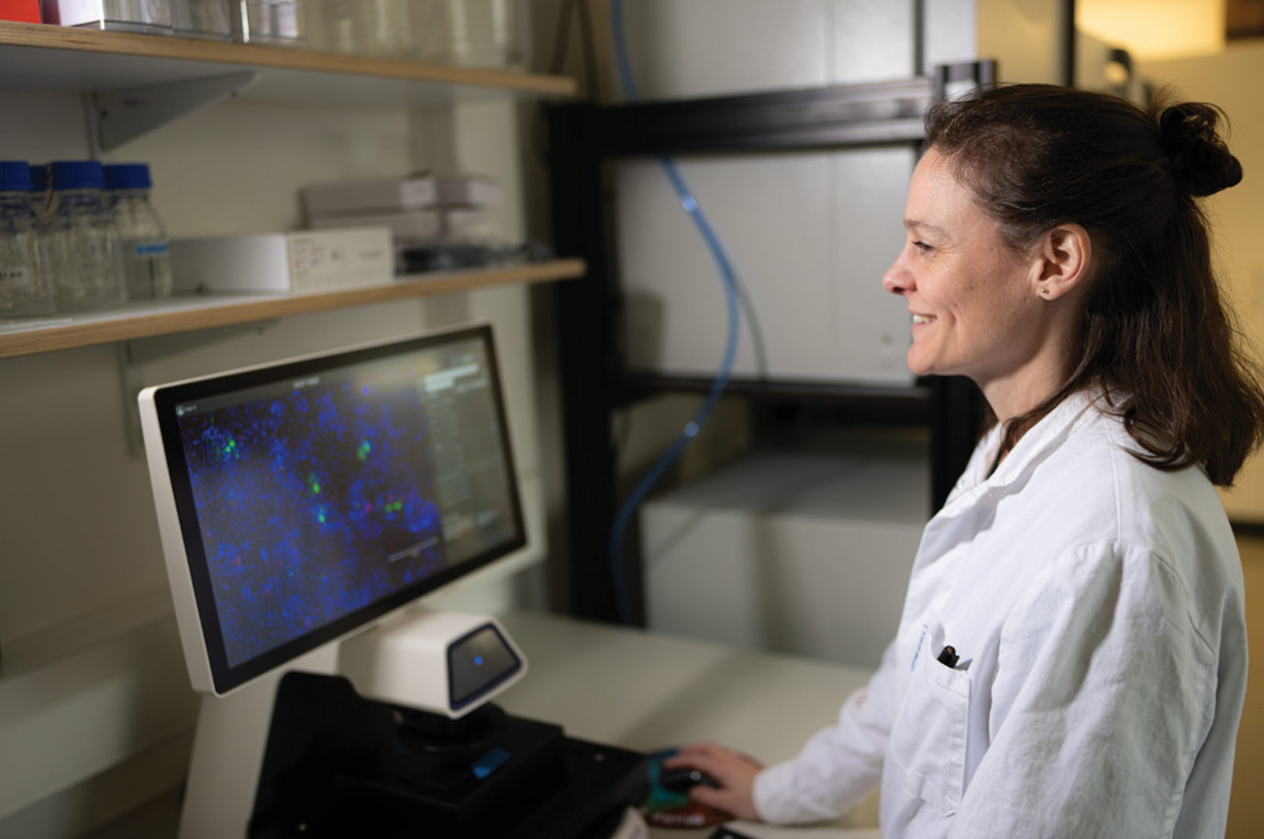
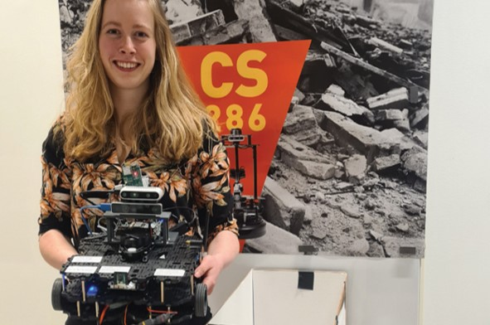
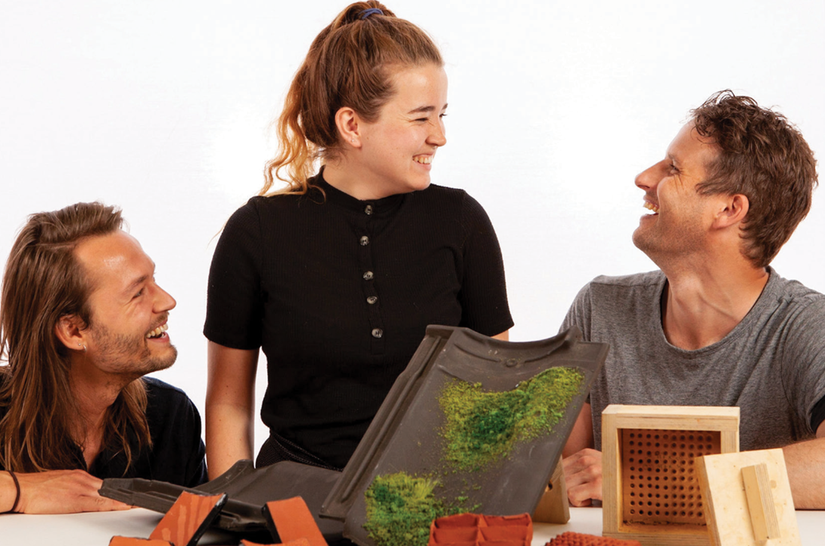
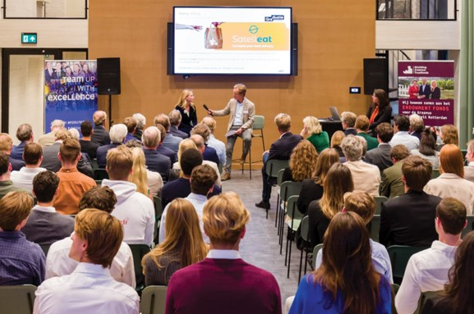
Universiteitsfonds Delft
Universiteitsfonds Delft ondersteunt TU Delft door bij te dragen aan onderzoek, onderwijs, talentontwikkeling en ondernemerschap. Met giften van alumni, studenten, stichtingen en bedrijven zetten we alles in het werk om talentvolle studenten en wetenschappers te helpen hun ambities waar te maken en maatschappelijke impact te realiseren.
Baanbrekend onderzoek met grote maatschappelijke waarde
Dr. Dimphna Meijer: Nano-brein versnelt hersenonderzoek
Onderwijsprogramma’s en beurzen
Justus & Louise van Effen Scholarships and Research Grants
Ambitieuze studenten
Funding Ambitious Students TU Delft (FAST)
Ondernemerschap
Graduate Entrepreneur Fund

Slide 26
Wil je meer weten over hoe je kunt bijdragen?
Neem dan contact op via ufonds@tudelft.nl of kijk op www.universiteitsfondsdelft.nl
ANBI-status
Stichting Universiteitsfonds Delft heeft de status van Algemeen Nut Beogende Instelling (ANBI). Dit betekent dat giften aan Universiteitsfonds Delft aftrekbaar kunnen zijn van het belastbaar inkomen.

Slide 27
Afsluiter
Bedankt voor jullie aandacht!

